Slide 1
Dansk Vestindien - lidt fra Rigsarkivets guld
Tofarvet seminar 2025 Bo Sørensen - 05-01-2025

Slide 2
Hvad skal vi se på…
Rigsarkivets DVI arkiv
DVI klichéer
Den yderst tarveligt anlagte Postbetjent
10 cent tryk 6a og 6b
Destruering af 14 cent
Orm i kassen

Slide 3
Rigsarkivets DVI arkiv
Alt materiale fra Gouvenementet i DVI kom retur til Danmark da Amerikanerne ikke skulle bruge det
Alt er blevet scannet af Rigsarkivet med støtte fra Mærsk
Ca. 85 arkiver alene vedr. Postvæsen - nogle arkiver indeholder mange side
To (tre) arkiver vedr. frimærke produktion med ca. 1.600 scanninger (breve, notater samt udkast til disse)
Udsnit af Postvæsen arkivets indholdsfortegnelse

Slide 4
DVI klichéer - første udgivelser i DVI
1, 3, 4 og 14 cents alle leveret fra Thiele 10/8-73
Postvæsen anmoder 7/5-1873 Finansministeriet om tilladelse til igangsætning af produktion. Tilladelse givet 10/5-1873
3 måneder fra igangsætning til Thiele har leveret produktionen til frimærkekontrollen

Slide 5
DVI klichéer– betaling til Postvæsen
”fremsendte” dvs. ark sendt fra
postvæsen til Finansministeriet
400 klichéer, men Fries påstøbte
442 fødder (blev 42 klichéer kasseret?)
Gjennemstikning ikke takning
Omkostning for klichéer 216 RDL
Omkostning pr. ark 189,5 *96 sk. / 6000 ark = 3,03 sk. pr. ark Totalpris pr. ark 6,49 sk.
Udsnit af brev 17/9-1873 fra Postvæsenet til Finansministeriet

Slide 6
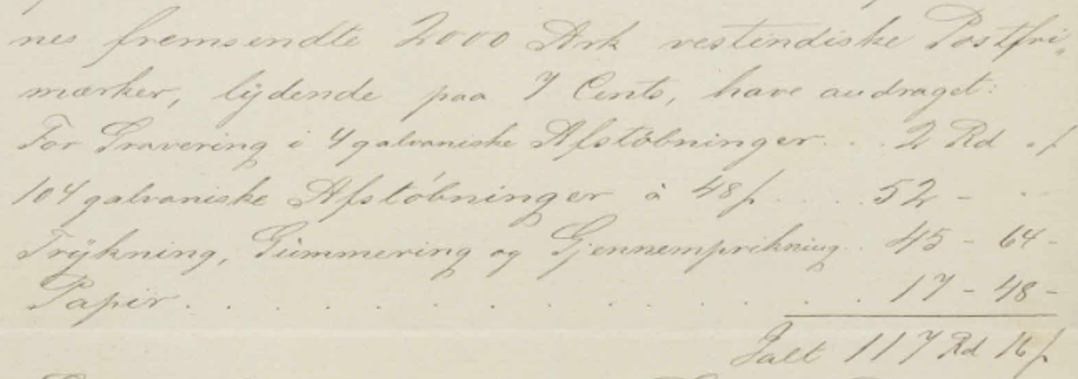
DVI klichéer – betaling til Postvæsen
Omkostning for fremstilling 2.000 ark af 7 cents tryk 1
4 galvano afstøbninger
104 klichéer altså fire reserveklicheer
Omkostning pr. ark (63,16*96 sk.) / 2.000 ark = 3,03 sk. Pr. ark Totalpris pr. ark 5,62 sk.
Udsnit af brev 6/6-1874 fra Indenrigsministeriet til Finansministeriet
LN skriver oplag 2.062 ark og ca. 100 ark 7c1 overtrykkes til 1 cent

Slide 7
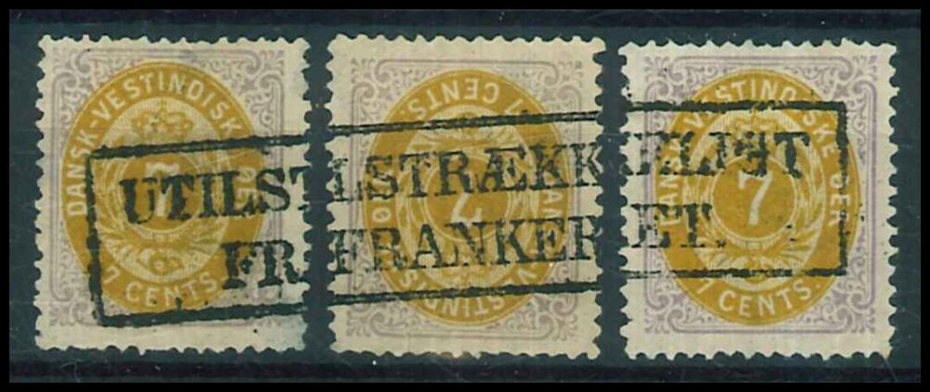
Hvad ser vi her?

Slide 8
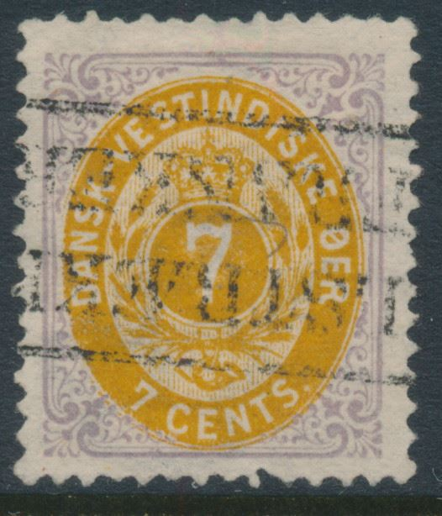
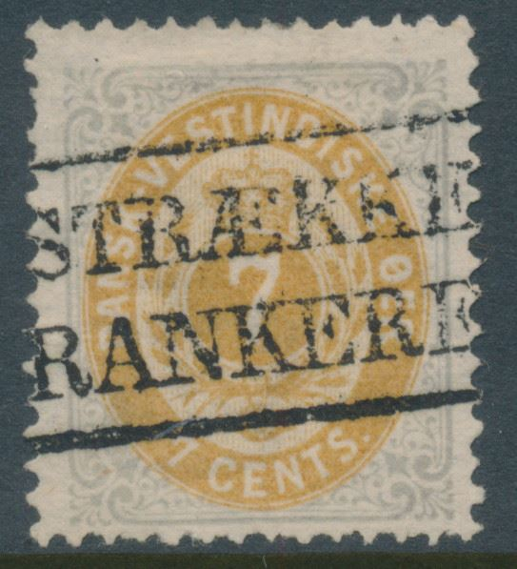
Den yderst tarveligt anlagte Postbetjent
27. Oktober 1875 - Finansministeriet har to spørgsmål til Gouvernementet for DVI:
at en frimærkehandler i KBH har kunnet købe DVI mærker hos en frimærkehandler i Celle i Tyskland til en pris langt lavere end frimærkernes pålydende og mærkerne var uanvendte og sammenhængende
2) mærkerne var påtrykt stemplet ”Utilstrækkeligt frankeret”, der nøjagtigt svarer til et at ministeriet 13. maj 1873 udleveret stempel eller annulleret med ringstempel. Der er vedlagt 50 stk. 7 cents mærker.
3. Marts 1876 - Yderligere fakta fra svaret fra Gouvernementet for DVI
Mærkerne har ikke været påklæbet nogen forsendelse
7 cents mærker blev solgt for 8 øre stk. i København
50 stk. 7 cents mærker returneret til København

Slide 9
Den yderst tarveligt anlagte Postbetjent
Genpart af redegørelse fra den 19. Januar 1876 af postmester J. Jensen’s forklaring
1) Da jeg i 1873 overtog bestyrelsen af postkontoret meddelte den tidligere formand at han i sin funktionstid ikke havde frankeret åbne skibsposter til international pladser, Amerika og Europa (kun de fremmede postmærker der sikrede befordringen). Ved hver månedsafslutning at annullere et tilsvarende antal frimærker svarende til værdien at den oppebårne afgangs lokalporto. Dette for at lette den vanskelige ekspedition.
2) For at spare på 3 cents mærker, blev den opsparede porto modsvaret af mærker med større værdi f.eks. 7 og 14 cents. - (3 cents mærker blev brugt i stort antal til lokal breve på DVI samt breve og korsbånd til DK og Tyskland)
3) Mærkerne blev i starten annulleret med ringstempel, men for at spare tid begyndte jeg at anvende ”Utilstrækkeligt frankeret” stemplet som dækkede flere mærker i ét aftryk
4) De annullerede mærker blev overladt til en af Postbetjentene, Herr B…ning, der dengang var yderst tarveligt anlagt.
Herr B…ning har solgt mærkerne for mellem 60 og 80 cents pr. 100 mærker til den person som forsynede den tyske frimærkehandler - f.eks. solgte han 7 cents mærker for 75 cent pr. 100 stk.

Slide 10
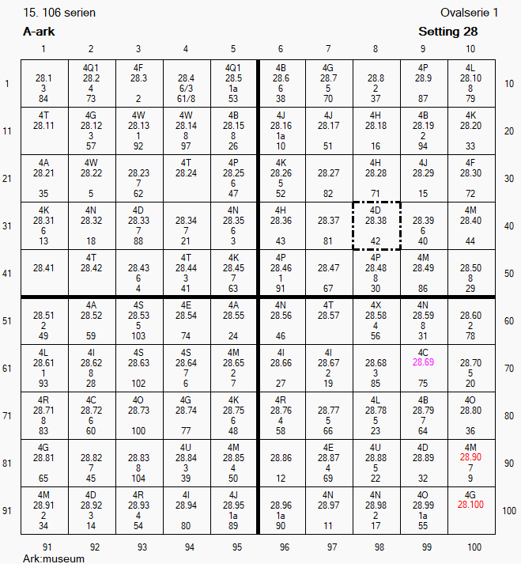
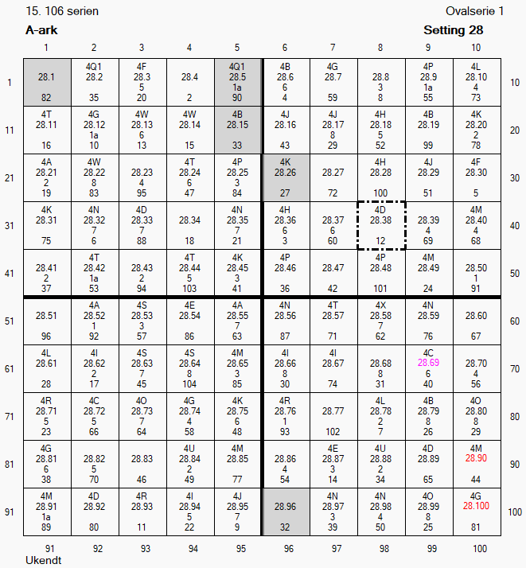
10c6a og 10 c6b – fakta og tro
10c6a og 10c6b
har forskellig
oval setting
10 cent 6a – oplag 1750 ark
10 cent 6b – oplag 250 ark

Slide 11
10c6a og 10 c6b – fakta og tro
10 cents tryk 6
Svend Seitzberg har i NFT nr. 4/1987 og nr.
1/1991 gjort opmærksom på, at mens det
egentlige tryk 6 var på 2.000 ark, trykt i
Thieles 73. fabrikation, så er der i den
efterfølgende fabrikation ifølge Thieles protokol
afleveret yderligere 250 makulaturark i
forbindelse med »omtryk« af 10 cents.
Det er sandsynligt, at der blandt de først trykte
har været ark af utilfredsstillende kvalitet, og at
man derfor har trykt nye til erstatning for disse.
Men rent regnskabsmæssigt har det været
lettest at betegne de sidst trykte som makulatur.
Kilde: LN – bind 3 side 960 og 961

Slide 12
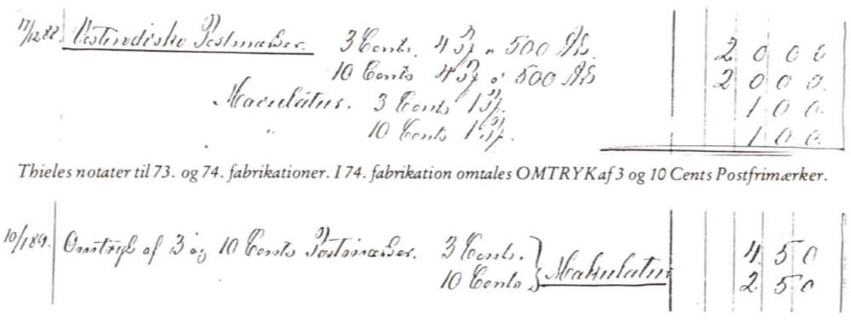
10c6a og 10 c6b – fakta og tro
Omtryk af 3 cent og 10 cent. Makulatur 10/1-1889 Læg mærke til at der ikke er angivet nogen pakker
Makulatur opstået under den første produktion 17/12-1888 - Thieles 73. fabrikation (3 cent 1 pk. 100 ark og 10 cent 1 pk. 100 ark
Thieles protokol – fra Svend K. Seitzberg’s artikel i NFT 1987/1

Slide 13
10c6a og 10 c6b – tidslinie
17/12-1888
?
10/1-1889
10 cent 6a
2.000 ark afleveret
+ 100 makulatur
250 ark kasseret
omtryk 10 cent 6b
250 ark afleveret omtalt som makulatur
Tidslinie ifgl. Svend K. Seitzberg og LN
17/12-1888
10/1-1889
10 cent 6a
2.000 ark trykt, 250 ark kasseret
10 cent 6b ny ovalsetting
250 ark trykt i alt 2000 ark leveret
+ 100 makulatur
250 ark makulatur pga. omtryk 10 cent.
Opgjort efter jul/nytår (Thiele var ansvarlig over for postvæsenet for papir forbruget)
Tidslinie ifgl. Bo Sørensen

Slide 14
10c6a og 10 c6b – tidslinie
19. December 1888
undlader man ikke herved at fremsende
2.000 ark 3 cents postfrimærker og 2.000 ark 10 cents postfrimærker
Exp. 4. januar 1889
Til Finansministeriet

Slide 15
10c6a og 10 c6b – tidslinie
20. December 1888
Udgifterne til forfærdigelse af … fremsendte postfrimærker … have andraget
For trykning, gummering og prikning af 2.000 ark 3 cents og 2.000 ark 10 cents postfrimærker
Exp. 24. december 1888
Til Finansministeriet

Slide 16
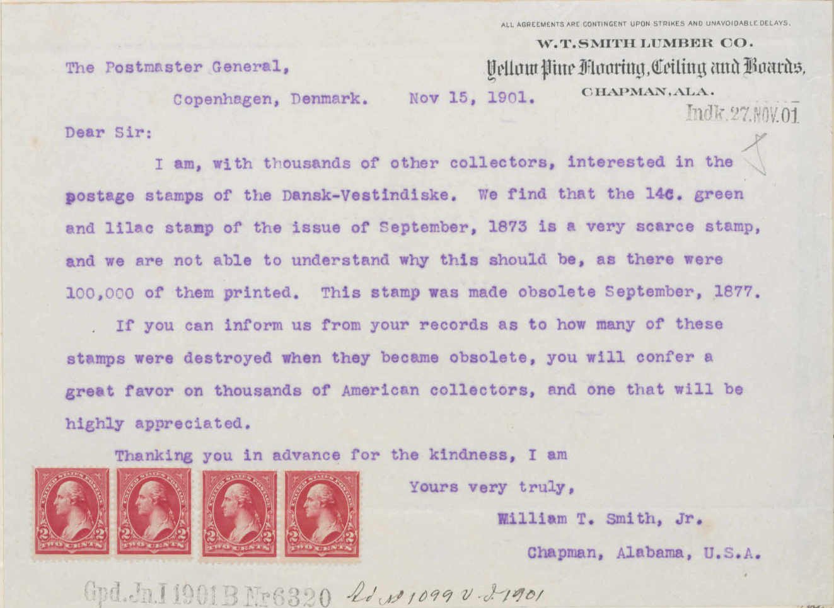
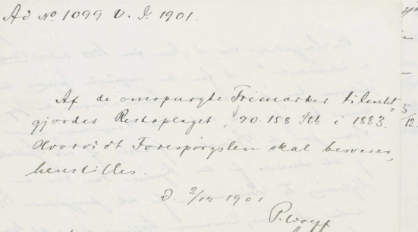
Destruering af 14 cent
LN angiver ca. 902 ark, men der præcise antal er:

Slide 17
Orm i kassen
Indberetning fra kasse kommissionen fra St. Thomas
… at den, efter ved forskellige lejligheder at have udtaget 2 cents brevkonvolutter af den i sin tid modtagne beholdning af 20.000 stk., uden at have fundet noget ved konvolutternes udseende at bemærke, for nogen tid siden opdagede at der var gået orm i konvolutterne, der opbevares i hovedkassen i en tilsømmet kasse.
Med Gouvernementets aprobation udtoges konvolutterne af hovedkassen, eftertaltes – det forefundne antal stemmer med rengskabets udvisende – og sorteres, hvorved det viste sig at 9.600 stk. var kassable. Kommissionen har udbedt sig bemyndigelse til at afskrive ommeldte brevkonvolutter af regnskabet, og skal Gouvernementet næst at udbede sig Finansministeriets tilladelse til at give denne bemyndigelse, tjenstligt forespørge, om konvolutterne under fornøden kontrol ville kunne afbrændes her, eller om de ønskes hjemsendte.

Slide 18
Link til Rigsarkivets DVI arkiver vedr. Postvæsen
Link til Rigsarkivets arkiv fra Dansk Vest Indien vedr. Postvæsen :
https://arkivalieronline.rigsarkivet.dk/da/billedviser?epid=20204100#294730,59964388
God jagt
Personligt tror jeg der ligger lige så meget materiale om danske frimærker, men det
er ikke scannet og dermed skal man bestille arkivalierne og så ind på selve Rigsarkivets læsesal

